Slide 1
Детский правовой сайт
современный ресурс
для детей и подростков, родителей и учителей
2020 НЦПИ

Slide 2
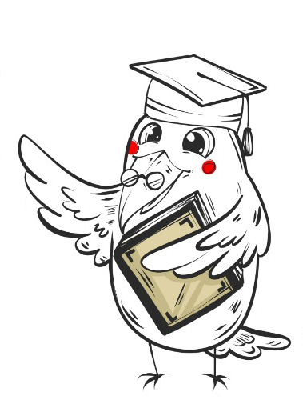
Детский правовой сайт (mir.pravo.by)
Начал свою работу 23 августа 2008 г.
Разработан Национальным центром правовой информации по инициативе Администрации Президента
ОСНОВНЫЕ ПАРТНЕРЫ Детского правового сайта:
Министерство образования Республики Беларусь
Министерство внутренних дел Республики Беларусь
Министерство по чрезвычайным ситуациям Республики Беларусь
Национальный центр художественного творчества детей и молодежи
Издательство «Адукацыя і выхаванне»
Детский журнал «Вясёлка»
ЮНИСЕФ
другие
© 2020 НЦПИ Мы делаем право доступным для всех!

Slide 3
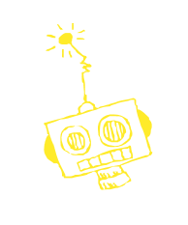
Миссия проекта
Правовое просвещение, формирование правовой и информационной культуры подрастающего поколения, гражданственности и патриотизма
Задачи проекта
развивать морально-нравственные качества у детей и подростков
формировать позитивный образ права как государственного института
воспитывать чувство важности прав и обязанностей ребенка, гражданской ответственности
вырабатывать навыки безопасного поведения в жизненных ситуациях
информировать педагогов и родителей по вопросам, связанным с правами детей
содействовать в предоставлении юридической помощи и консультировании несовершеннолетних
обучать поиску и использованию правовой информации с помощью современных технологий

Slide 4
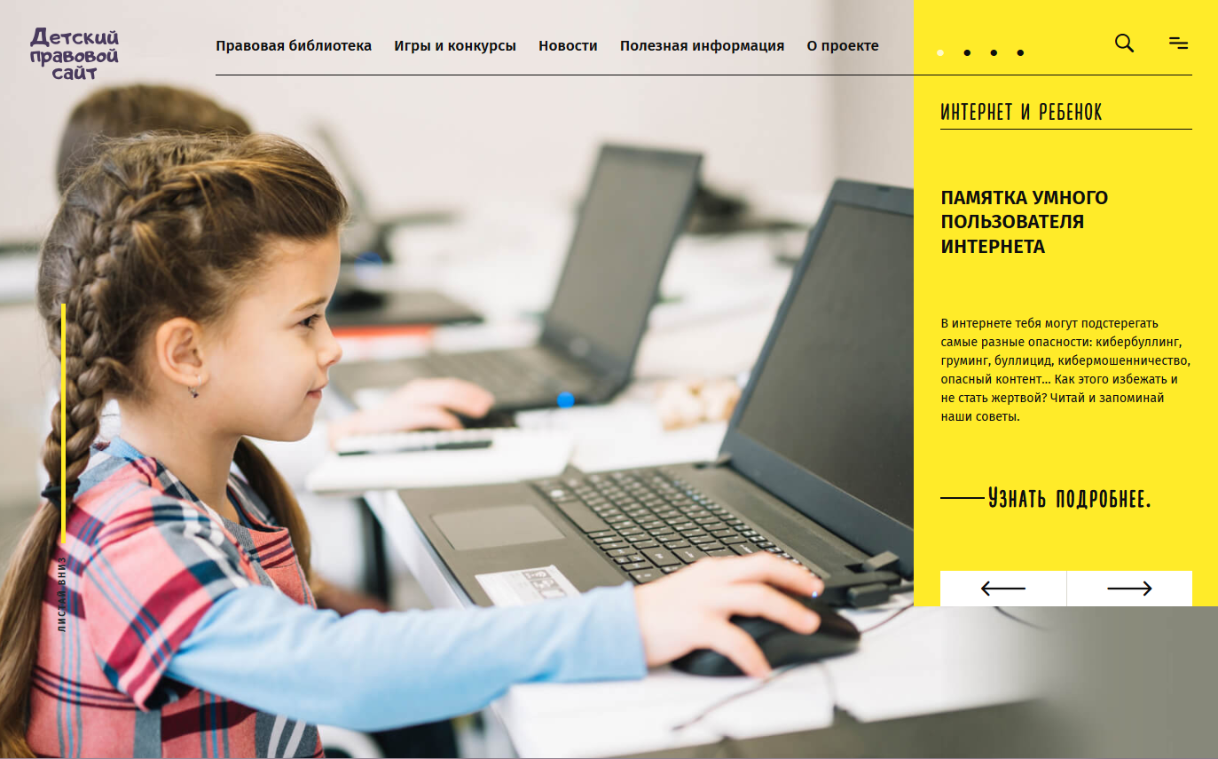
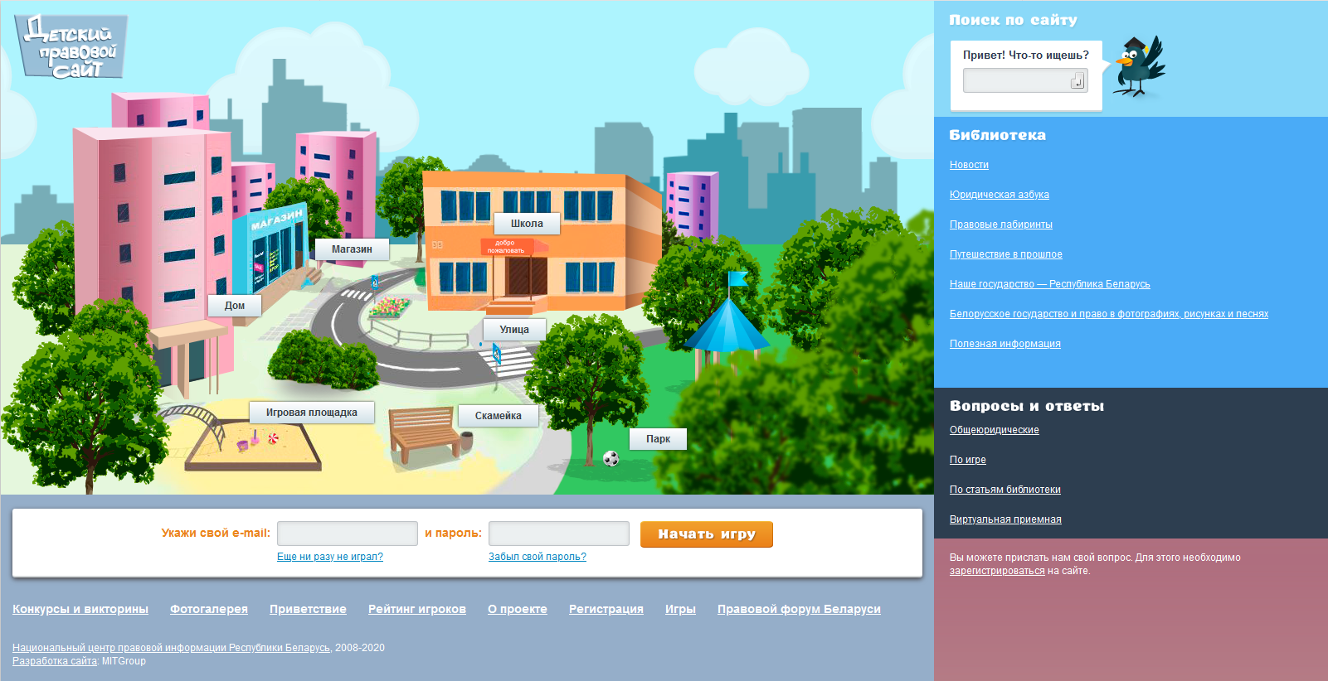
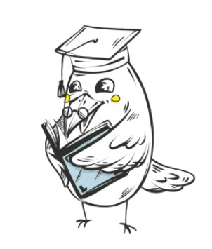
Дизайн Детского правового сайта
2008 – 2019
2020 год
© 2020 НЦПИ Мы делаем право доступным для всех!

Slide 5
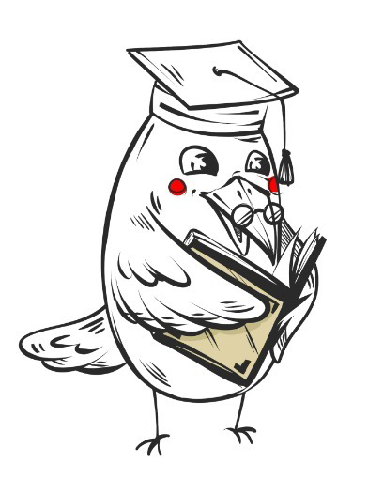
Новая версия ДПС – это
новый адаптивный дизайн
новая структура (5 разделов переработаны в 2 основных – «Правовая библиотека» и «Полезная информация», появились баннеры)
дополнительные новые подразделы:
«Национальная комиссия по правам ребенка»;
«Интернет и ребенок»;
«Правила безопасности в быту для детей и взрослых»;
«Личная безопасность»;
«Психологическая помощь»;
«Детям о государственных органах и организациях Беларуси»
новые подходы к наполнению ресурса (материалы стали еще более доступны для понимания юным пользователям, они ранжированы для детей, учителей и родителей)
полностью переработан раздел «Новости» (стал более удобным и красочным, появилась возможность поделиться в соцсетях, найти информацию по тегам и в ленте новостей, просмотреть статистику)
новый дизайн банка данных «Мир Права», содержащий актуальное законодательство о правах несовершеннолетних
© 2020 НЦПИ Мы делаем право доступным для всех!

Slide 6
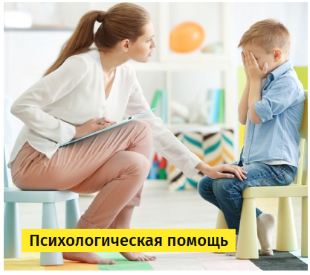
Новые подразделы ДПС
© 2020 НЦПИ Мы делаем право доступным для всех!

Slide 7
Содержание Детского правового сайта
Информационная часть
Интерактивная часть
Сервисы
Игры
Консультирование несовершеннолетних на Правовом форуме Беларуси
Новости
Правовая библиотека
Викторины, ребусы, тесты, кроссворды
Вопросы редактору сайта
Полезная информация
Банк данных
«Мир права»
Конкурсы
Приемная Национальной комиссии
по правам ребенка

Slide 8
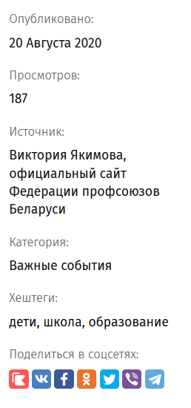
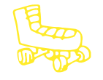
Раздел «Новости»

Slide 9
Раздел «Правовая библиотека»

Slide 10
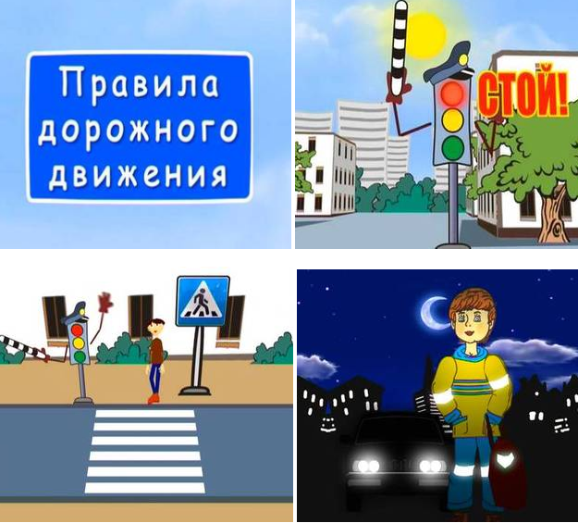
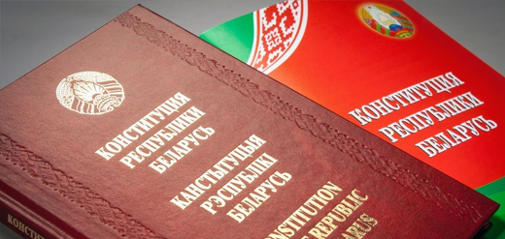
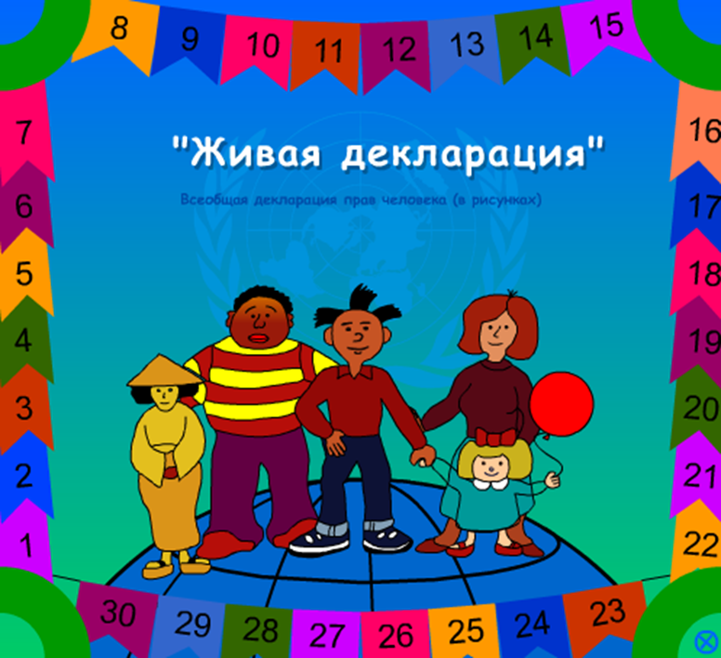
«Правовая библиотека» – это
законодательство о правах детей нашей страны
информация о правах, обязанностях и ответственности несовершеннолетних
афоризмы и пословицы о праве, законности, морали и нравственности, «мудрые мысли» на латинском языке и «крылатые выражения» в области государства и права
ответы на интересующие вопросы в области дорожной безопасности и правила дорожного движения Республики Беларусь
путешествие в мир финансов и денег вместе с «Денежной азбукой»
материалы о нашем государстве - Республика Беларусь и его истории
текст Конституции на русском, белорусском и английском языках, Всеобщая декларации прав человека в рисунках - «Живая декларация», Конвенция о правах ребенка
необычные законы разных стран
публикации о государственных органах и организациях доступным для детей языком

Slide 11
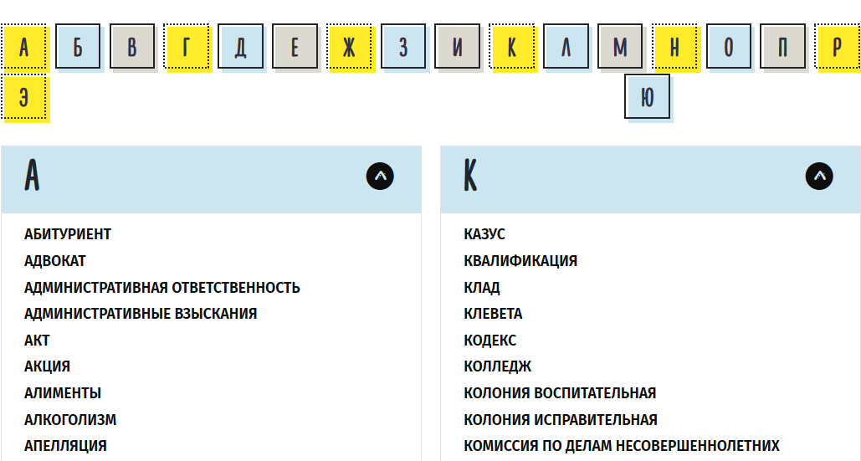
Правовая библиотека Юридическая азбука Букварь правовых терминов и понятий

Slide 12
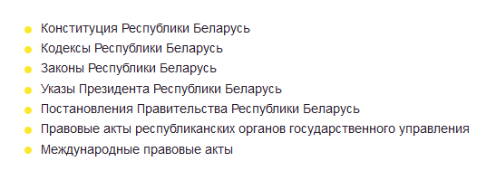
Правовая библиотека Правовые лабиринты Законодательство Банк данных «Мир Права»
В банке данных содержатся в свободном доступе все основные законодательные акты, касающиеся прав детей в нашей стране. Правовые акты для удобства поиска сгруппированы по видам и по темам
© 2020 НЦПИ Мы делаем право доступным для всех!

Slide 13
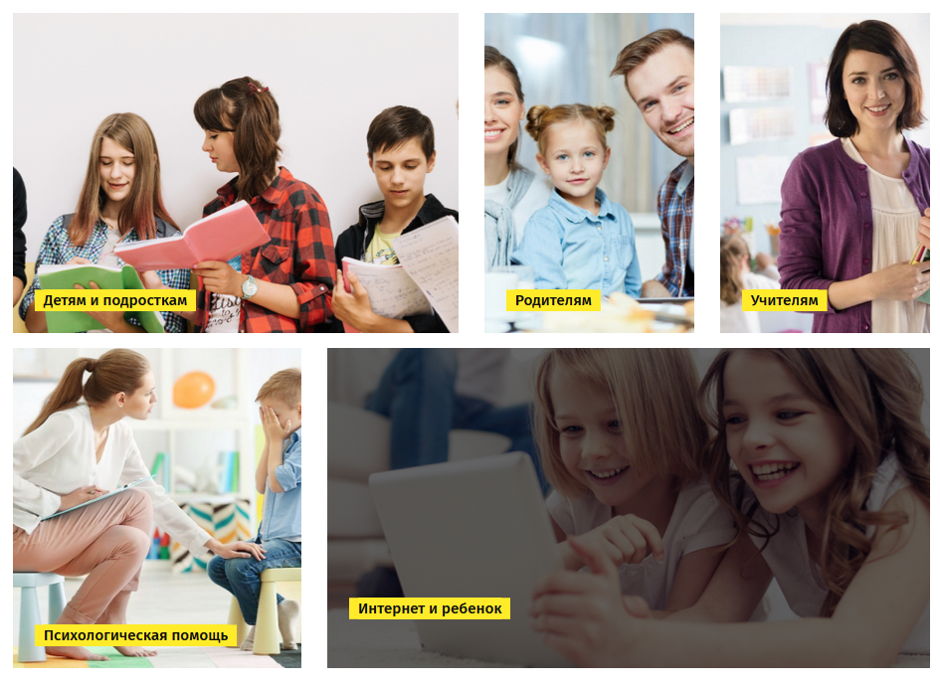
Хотите узнать о правилах безопасности и не только? Раздел «Полезная информация»

Slide 14
Раздел «Полезная информация» - это
«Детям и подросткам»: как получить паспорт, трудоустройство подростков, телефон доверия для детей и подростков, популярность в школе
«Родителям»: правила выезда детей за границу, родителям о финансовой грамотности детей, юридические клиники Республики Беларусь
«Учителям»: методические рекомендации для педагогов, занятия по правам ребенка, программа факультативных занятий «Правила в моей жизни», профилактика правонарушений
психологическая помощь: искусство взаимоотношений с подростком, детская дружба и проблемы общения со сверстниками, оказание помощи детям и подросткам, находящимся в кризисном состоянии
правила безопасности в быту и чрезвычайных ситуациях для детей и взрослых: обучающие ролики и мультипликационный фильм «Волшебная книга», навыки самозащиты и личной безопасности, как не стать жертвой преступления, профилактика травматизма
сведения о Целях устойчивого развития в Беларуси
безопасность в интернете и т.д.

Slide 15
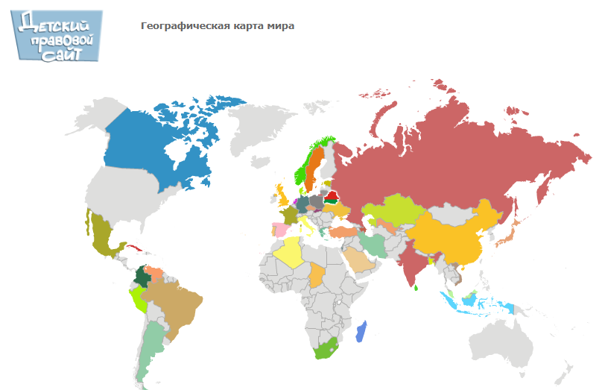
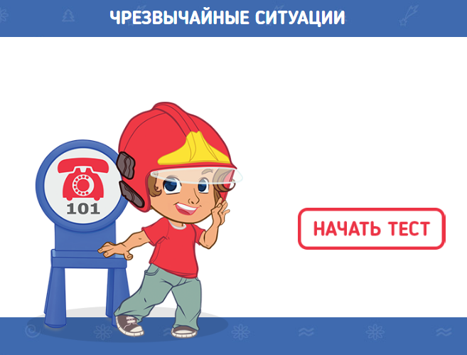
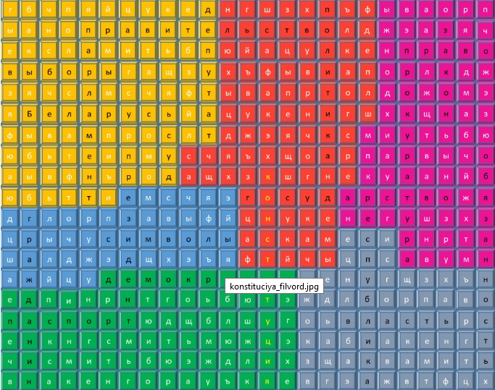
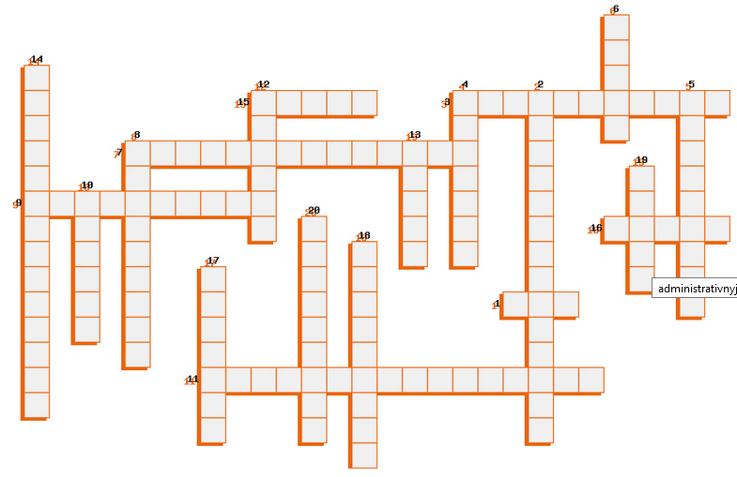
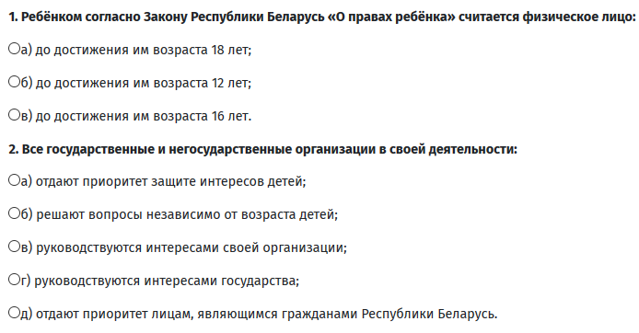
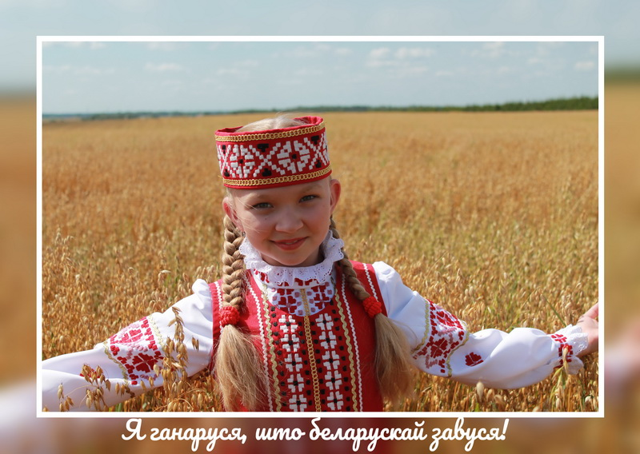
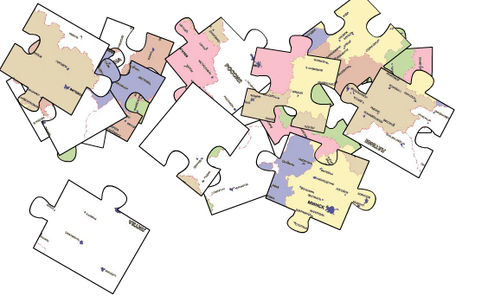
Раздел «Игры и конкурсы»
Разнообразные игры
Кроссворды и филворды
Тесты
Викторины
Конкурсы
Ребусы
© 2020 НЦПИ Мы делаем право доступным для всех!

Slide 16
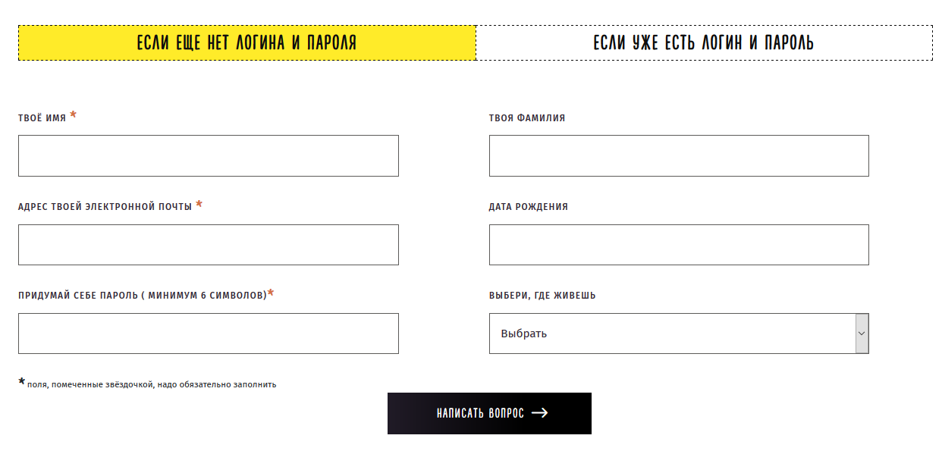
Есть вопросы, нужна помощь?
Напиши редактору сайта
Перейди по ссылке на Правовой форум Беларуси в раздел «Правовое консультирование несовершеннолетних»
Обратись в приемную Национальной комиссии по правам ребенка

Slide 17
Основные направления развития ДПС
создание раздела о школьной медиации
развитие тематического раздела о работе государственных органов республики
развитие игровой части сайта (новые обучающие задания в игровой форме и видеоматериалы)
развитие аккаунтов в соцсетях Twitter, Instagram, TikTok
продолжение работ по созданию адаптивного правового контента для детей
© 2020 НЦПИ Мы делаем право доступным для всех!

Slide 18
Листовки и логотипы для скачивания
© 2020 НЦПИ Мы делаем право доступным для всех!

Slide 19
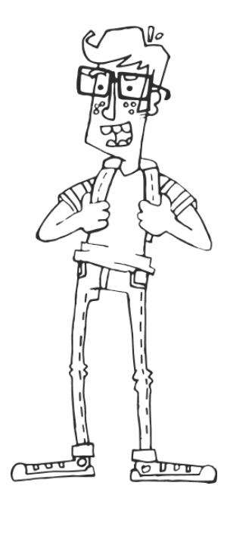
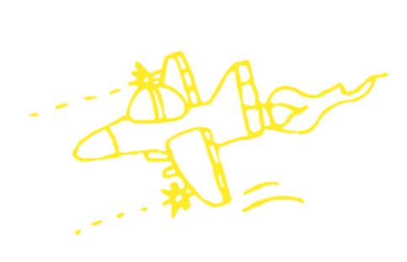
Узнай права! Учись! Играй! Все это - на mir.pravo.by!

Slide 20
СПАСИБО ЗА ВНИМАНИЕ!
2020 НЦПИ

